Slide 1
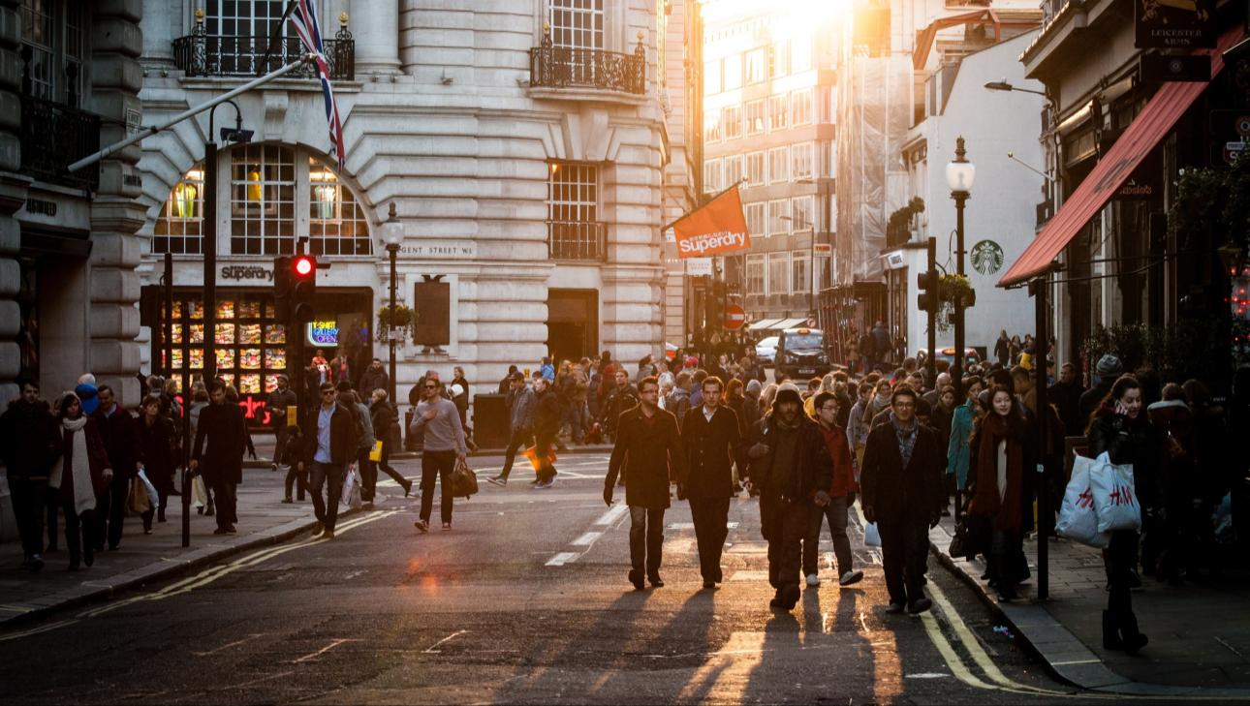
BIOLOGIE
RNDr. Kateřina Bažantová

Slide 2
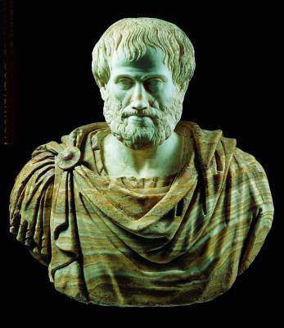
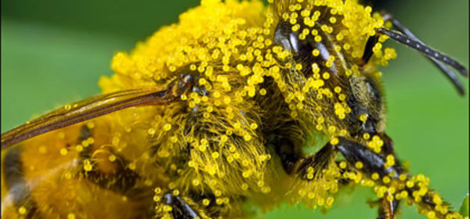
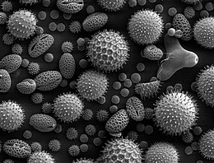
Historie genetiky
Aristoteles, Platón – podobní plodí podobné, neřešili mechanismus
Staroasyrské reliéfy (2500 př.n.l.) – umělé opylování palmy datlové, pohlavnost u rostlin
Pythagoras – matematické úvahy o podílu rodičů na podobě potomstva
Galenos – sídlem dědičnosti je krev, čistokrevnost
Grew (1676) – pyl je rostlinné sperma, květní tyčinky samčí pohlavní orgány
Camerarius (1694) - umělé opylení u jednodomých a dvoudomých rostlin
Linné (18. stol) – záměrná křížení, pohlavnost rostlin
Kölreuter (1761) - hybridizační pokusy u rostlin, potomci někdy zdatnější než rodiče
Sageret (1826) - pokusy s melouny, pojmy dominance a recesivita
Gärtner (1835) – mezidruhovým opylením vznikají nové rostliny

Slide 3
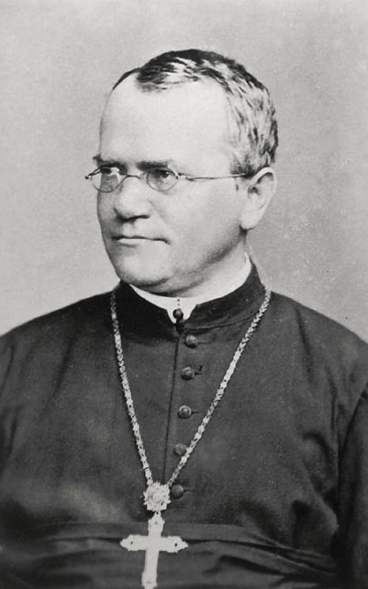
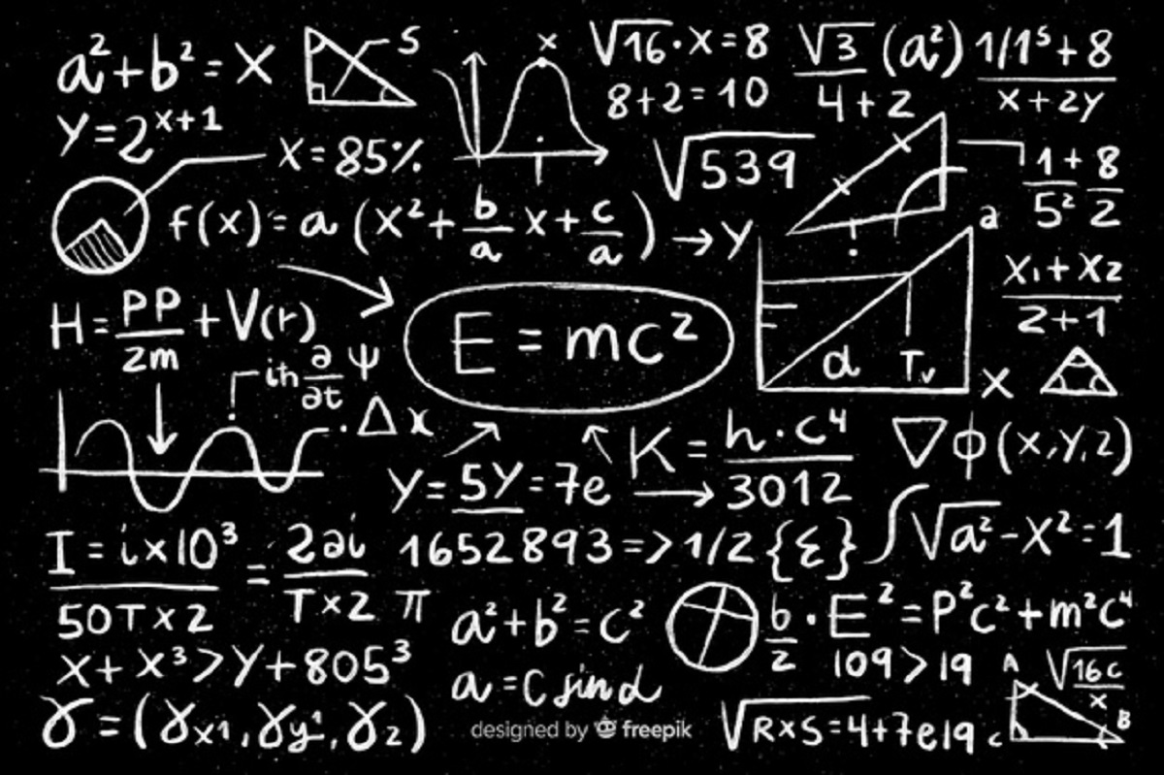
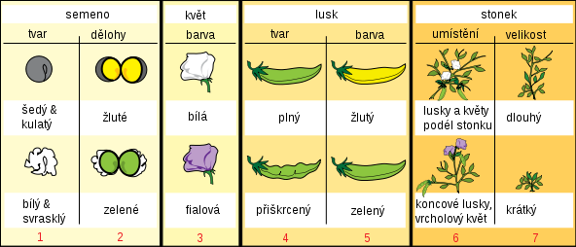
Johann Gregor Mendel
Narozen 1822, Hynčice na Moravě
Šlechtění zvířat i rostlin
Studoval díla Kölreutera, Gärtnera, snaha o nalezení zákonitostí
Spojení matematiky a biologie, znalost kombinatoriky
Pokusy s hrachem setým
- objev segregace: dědí faktory (geny, vlohy) ovlivňující/ podmiňující znaky
- každý znak diploidního organismu je ovlivněn 2 faktory
- některé vlohy se nemusí projevit - znaky dominantní a recesivní
- u hybrida jsou alely různé a rozcházejí se ve stejném počtu do pohlavních buněk
- princip kombinace: obsahuje-li hybrid více párů faktorů, rozchod je nezávislý pro každý pár

Slide 4
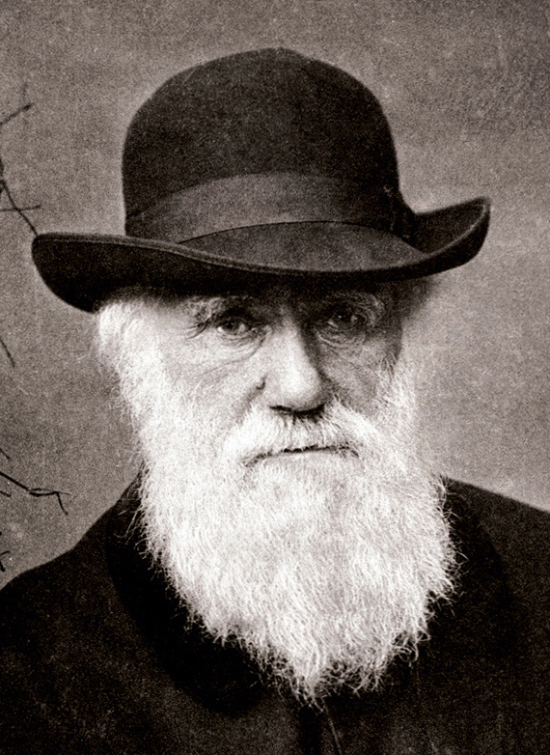
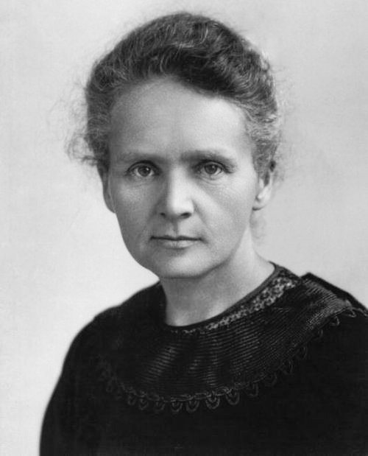
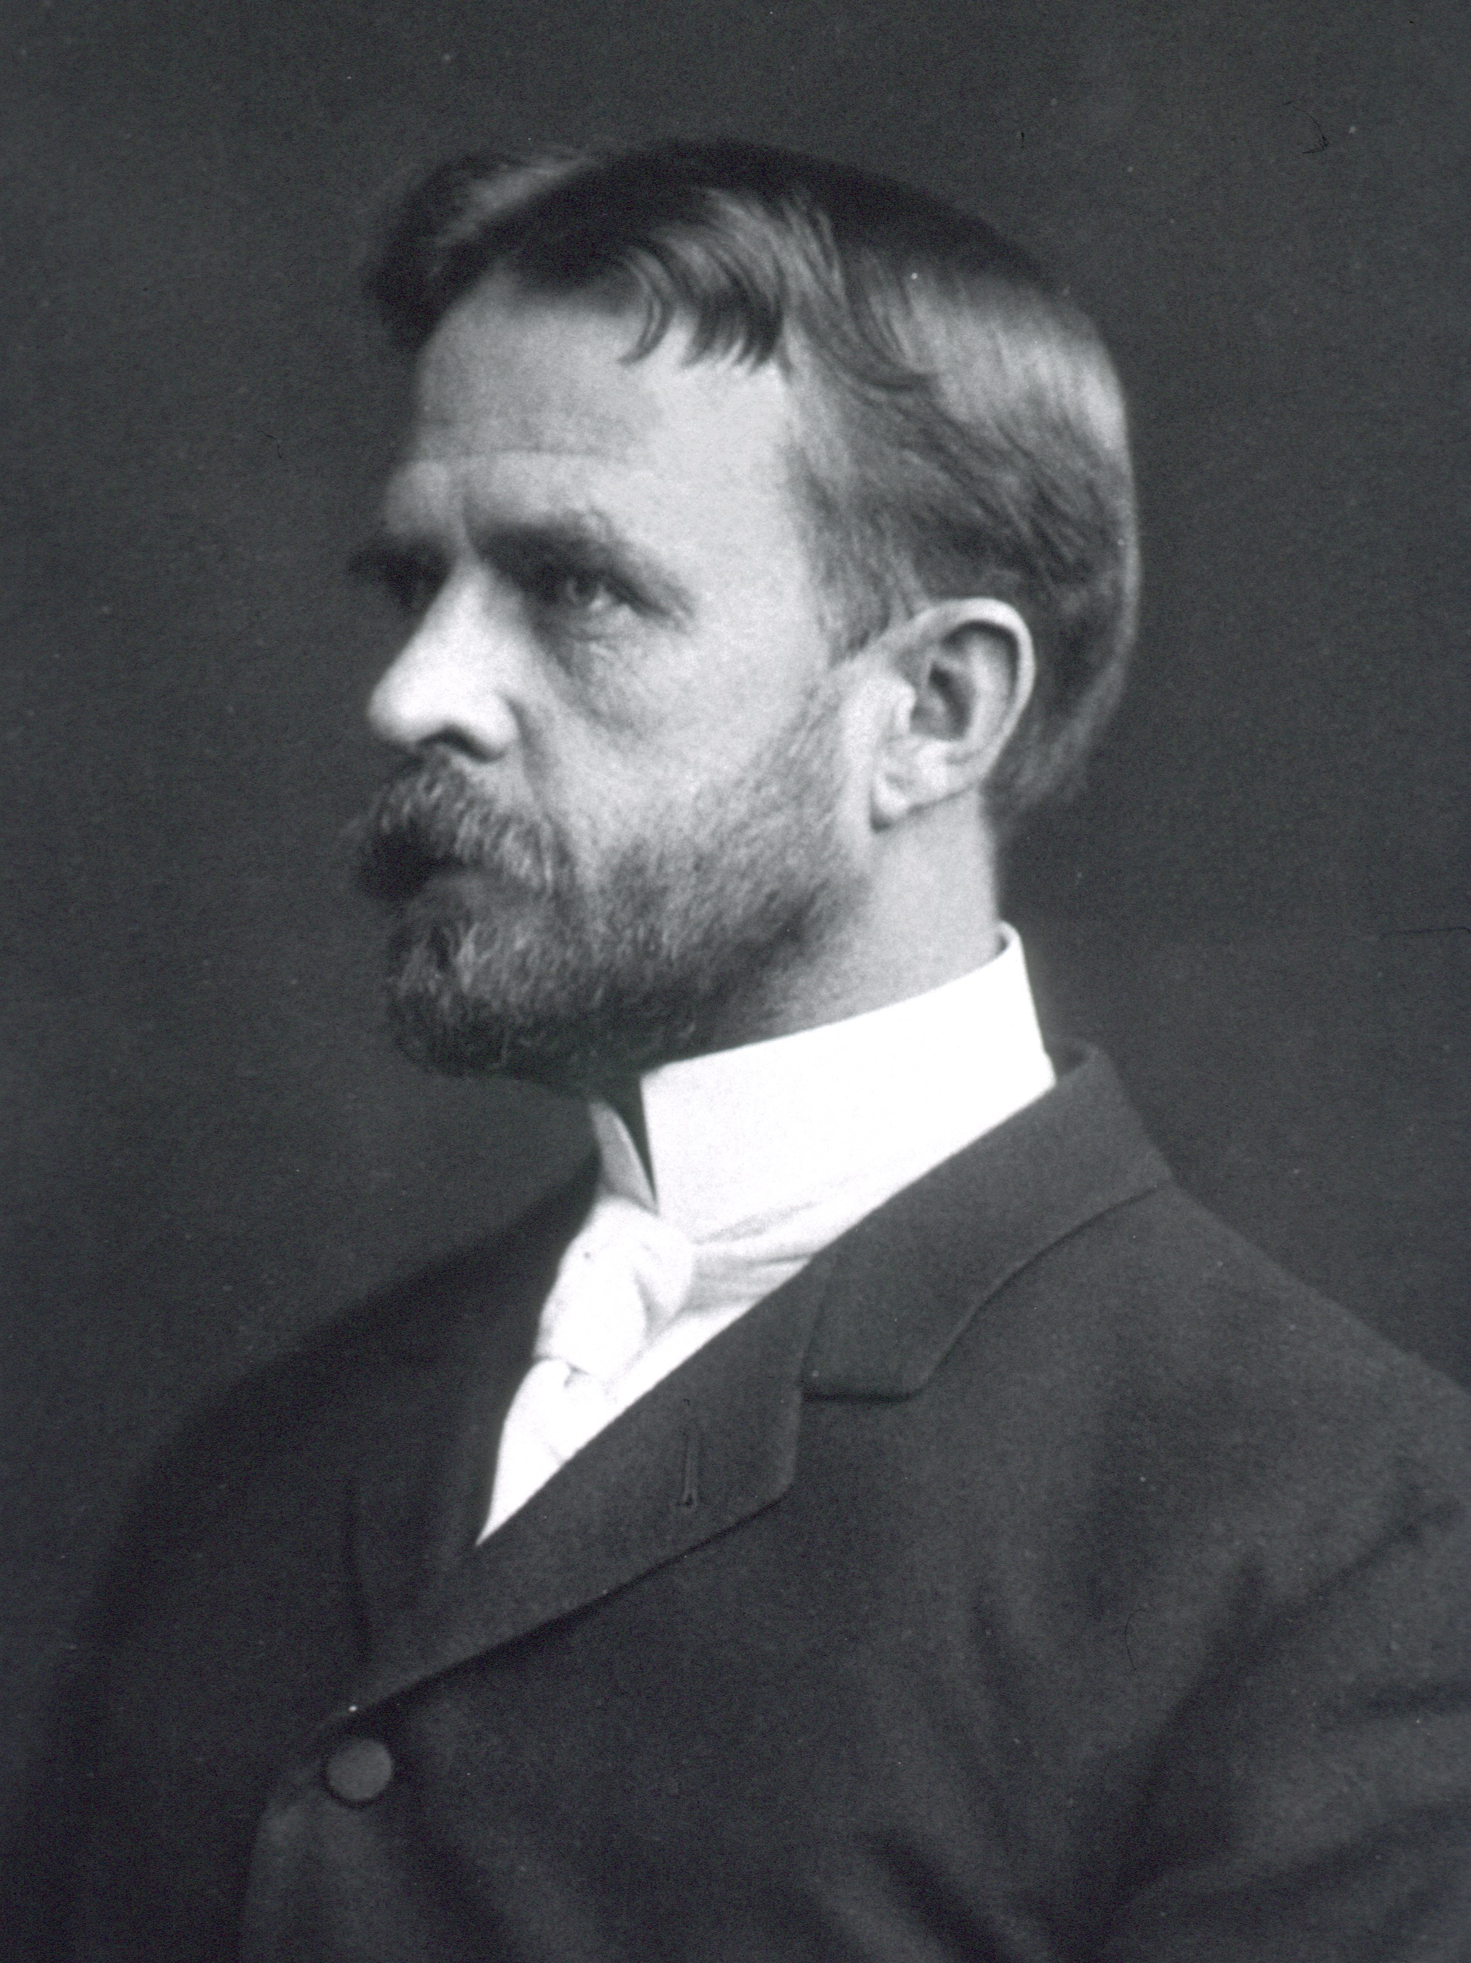
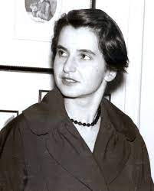
Známá jména
Charles Darwin
Marie Curie Skłodowská
Thomas Hunt Morgan
Rosalind Franklinová

Slide 5
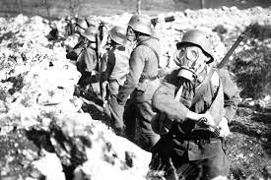
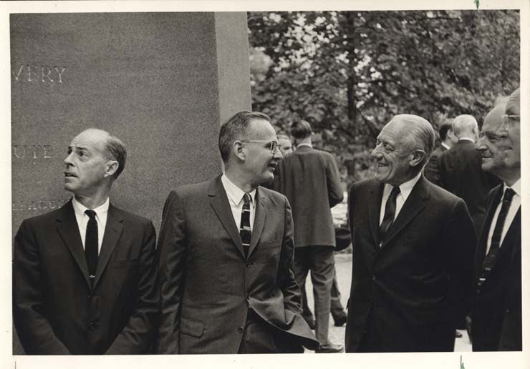
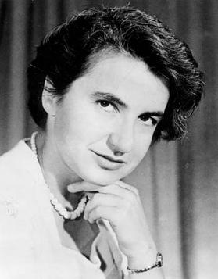
Genetika 20. století
1. polovina 20. století
- rozvoj biochemie, teorie 1 gen = 1 enzym
- objev mutací, zkoumání vlivu rentgenového záření – lze indukovat mutace
- působení chemických látek (deriváty yperitu)
1944 Avery, MacLeod, McCarthy – geneticky aktivní hmotou je DNA
Rosalind Franklin (1950) dvoušroubovice
Chargaff (1951) – popis chemických skupin v DNA (zastoupení purinů a pyrimidinů)
Watson, Crick (1953) – model struktury DNA – Nobelova cena
50., 60. léta – transkripce, translace, enzymy, genetický kód
Centrální dogma molekulární biologie:
DNA → RNA → bílkoviny
Reversní transkripce, regulace genové exprese, splicing

Slide 6
Genetika - základní genetické pojmy
Dědičnost
Variabilita
Hybridizace
Chromozomy (homologní, heterologní)
Karyotyp
Chromatidy (sesterské, nesesterské)
Chromatin
Chromozom (autozom, gonozom)
Mitóza, meióza
Haploidní / Diploidní
Kombinace, rekombinace
Replikace, transkripce, translace
Gen (strukturní, regulační, pro RNA)
Genetická informace
DNA, RNA (mRNA, tRNA, rRNA)
Kodon, antikodon
Alela (dominantní, recesivní)
Genotyp
Fenotyp
Genom
Homozygot/ Heterozygot
Monohybrid, dihybrid
Parentální generace, filiální generace
Exprese
Mutace
Selekce
Inbreeding
GMO
Potomstvo, klony

Slide 7
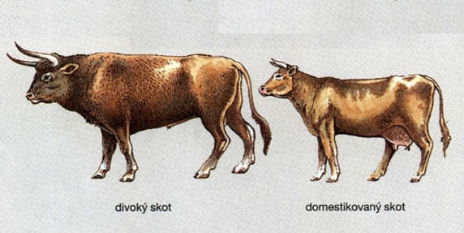
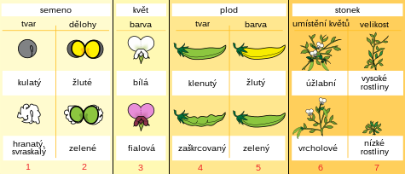
Základní pojmy
Dědičnost (heredita) – schopnost organismů přenášet své vlastnosti do další generace
Proměnlivost (variabilita) – schopnost organismů reagovat odlišně, potomci se od svých rodičů do určité míry liší
Genom – soubor genů buňky nebo viru, druhově specifický
Genotyp – soubor jednotlivých forem genů (alel) v genomu, jedinečný pro každý organismus
Fenotyp – všechny zděděné vlastnosti, soubor znaků skutečně projevených (nedědí se fenotyp, ale genotyp, jeho genetický podklad)
Karyotyp – soubor chromozomů v jádře, jeho zobrazení se nazývá idiogram
Alela – konkrétní forma genu

Slide 8
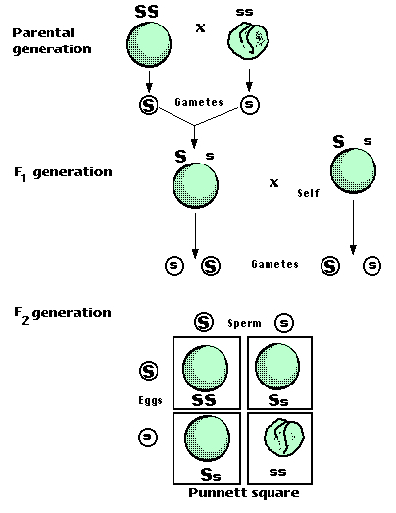
Mendelovy zákony
Přenos genů na potomky se řídí zákonitostmi, které objevil a popsal J.G. Mendel v roce 1866
Typy generací:
- parentální (P): rodičovská
- 1. filiální (F₁): 1. generace potomků
- 2. filiální (F₂): 2. generace potomků
- generace zpětného křížení (B) back-cross: potomci křížení heterozygota s recesivním homozygotem

Slide 9
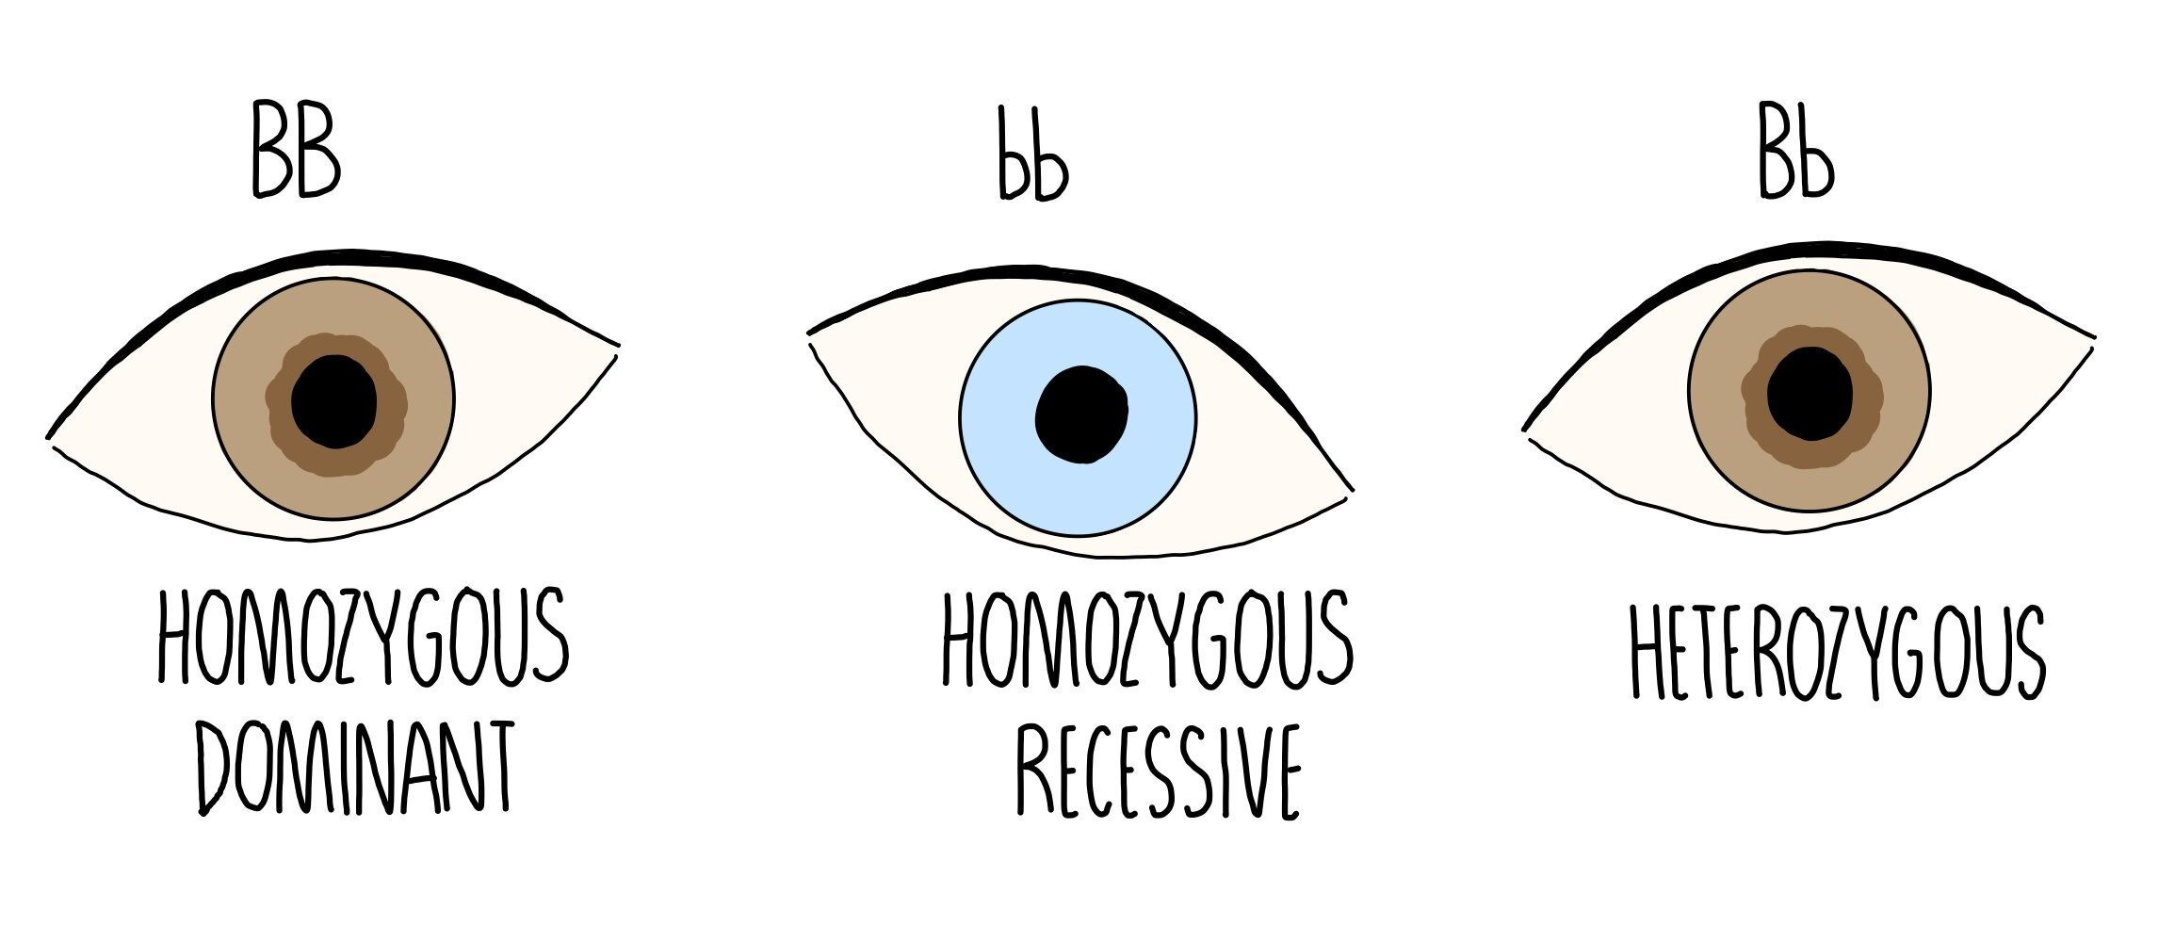
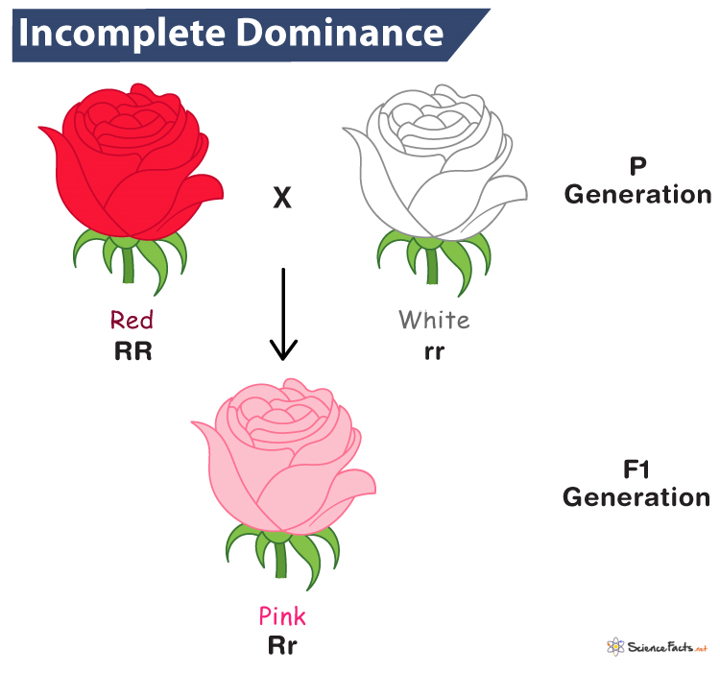
Genotyp a vztahy mezi alelami
Alely mohou být dominantní(A) nebo recesivní (a)
Homozygotní genotyp – jedinec má obě dvě alely znaku shodné
Heterozygotní genotyp – alely genu se liší
BB, bb, Bb
Vztahy mezi alelami:
- Úplná dominance – dominantní alela nadřazena recesivní (červená/bez barvy)
- Neúplná dominance – fenotyp bude přechodem (růžová, skvrnitá)
- Kodominance – alely se projeví stejně (krevní skupiny)

Slide 11
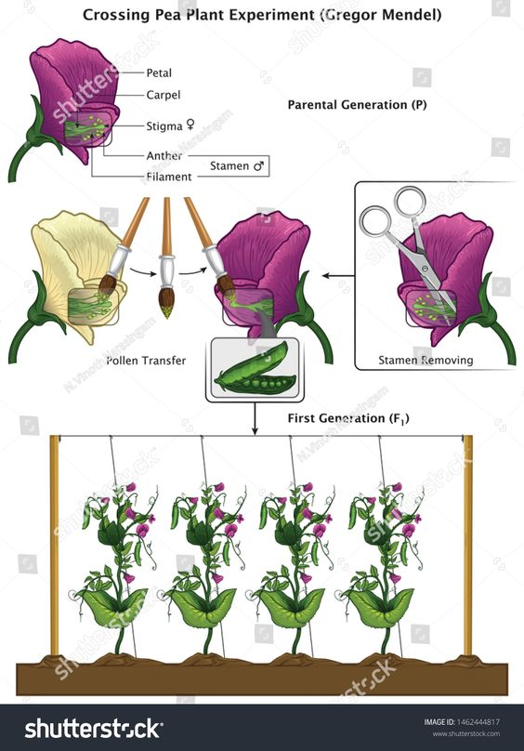
Bělokvětá a červenokvětá odrůda hrachu
Potomci jsou červenokvětí →1. filiální generace (F₁)je uniformní
Potomci potomků jsou většinou červenokvětí, ale objeví se i bílá barva → bílá barva je recesivní a druhá generace potomků (F₂) je nestejnorodá

Slide 12
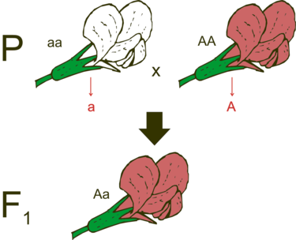
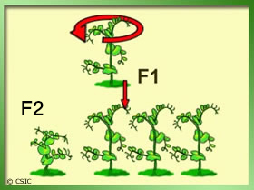
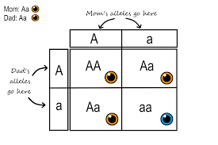
Mendelovy zákony
1. Mendelův zákon o uniformitě F₁ generace
- Při křížení homozygotně dominantního rodiče (AA) s rodičem homozygotně recesivním (aa) vznikají uniformní heterozygotní potomci (genotypově i fenotypově shodní) (Aa)
K zápisu a výpočtu používáme mendelistický čtverec (kombinační)

Slide 13
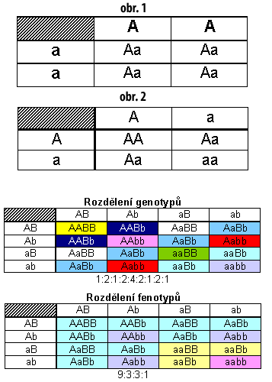
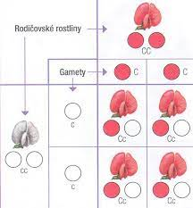

Slide 14
Příklady
Barva květů
Křížením samičího červenokvětého jedince s genotypem (AA) se samčím bělokvětým jedincem (aa) vzniklo potomstvo červenokvěté.
Zapište Mendelův čtverec, genotyp a fenotyp potomků.

Slide 15
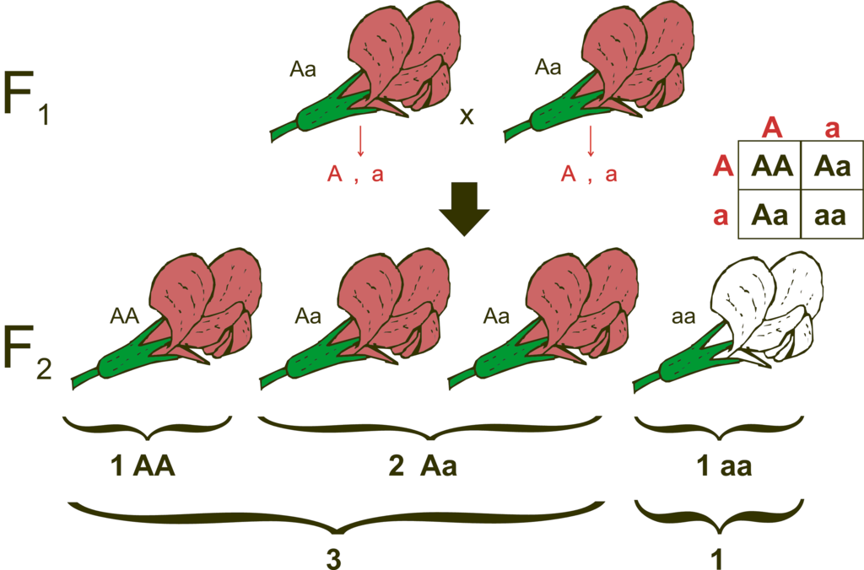
Mendelovy zákony
2. Mendelův zákon o segregaci (štěpení) alel
o nestejnorodosti F₂ generace
- V průběhu tvorby gamet se alely od sebe oddělují (segregují), v F₂ generaci dochází ke štěpení na potomky homozygotní a heterozygotní v určitém poměru.
- Při vzájemném křížení heterozygotů vznikají genotypově i fenotypově různorodí jedinci
- Jejich genotypový štěpný poměr je 1:2:1 (1AA: 2Aa: 1aa)
- Fenotypový štěpný poměr závisí na vztahu mezi alelami
- úplná dominance: 3A:1a
- neúplná dominance: 1A: 2Aa: 1a (fenotypové poměry se shodují s genotypovými)

Slide 16
Příklady
Hrách
Byly zkříženy čisté (homozygotní) linie hrachu, jedna s kulatými semeny a druhá se svraštělými semeny. Pyl z rostliny s kulatými semeny byl přenesen štětečkem na bliznu květů rostliny se svraštělými semeny. Z oplozených vajíček v semeníku se vyvinuly plody, obsahující semena F₁ generace. Všechna semena jsou kulatá. Která forma je dominantní? Jaký bude genotyp potomků?
Jak by vypadali potomci této generace potomků?
Morčata
Černé zbarvení srsti je u morčat dominantní nad hnědým. Pokud zkřížíme černosrstou homozygotní samičku s homozygotním hnědosrstým samečkem, jaké zbarvení budou mít jejich potomci v první generaci?
Pokud bychom zkřížili potomky, jaké zbarvení se bude vyskytovat v druhé filiální generaci?

Slide 17
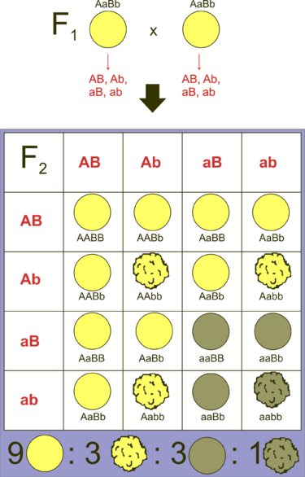
Mendelovy zákony
3. Mendelův zákon o volné (nezávislé) kombinovatelnosti alel
- Při polyhybridním křížení je kombinovatelnost alel různých alelových párů volná, na sobě nezávislá
- Sledujeme více než jeden znak současně
- vznikají tzv. šlechtitelské novinky, jedinci s novou kombinací alel, ti pak tuto kombinaci svých alel předávají dál (jsou homozygotní v každém znaku)
Dihybridní křížení (křížení AABB x aabb nebo AAbb x aaBB)
- F1 generace je genotypově i fenotypově shodná s genotypem AaBb a odpovídajícím fenotypem
- genotypový štěpný poměr: 1AABB : 2AABb : 1AAbb : 4AaBb : 2Aabb: 1aaBB: 2aaBb : 1aabb
- fenotypový štěpný poměr (úplná dominance): 9AB : 3Ab: 3aB : 1ab

Slide 18
Příklady
Rodičovská generace je tvořena jedinci, kteří jsou homozygotní v obou znacích. Jedna z rostlin je dominantní homozygot s kulatými žlutými semeny, druhá je recesivní homozygot, která má semena svraštělá a zelená.
- Jak bude vypadat první generace jejich potomků?
- Jaký bude mít genotyp?

Slide 19
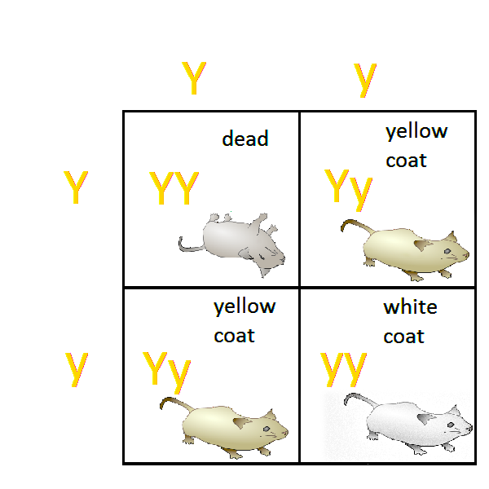
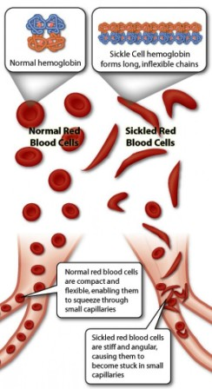
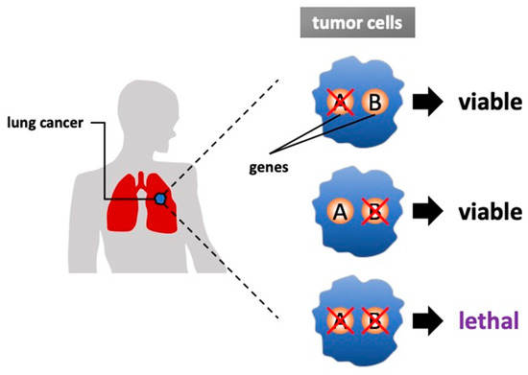
Genová letalita
Genová letalita = některá z alel má letální (smrtící) efekt
Zygoty s letální kombinací se neobjeví v potomstvu, změní se fenotypové štěpné poměry
Úplná (100%) / neúplná letalita
Úplná recesivní letalita
- letální alela je recesivní, letální je pouze homozygotně recesivní genotyp (aa)
- fenotypový štěpný poměr je 1:2
Úplná dominantní letalita
- letální alela je dominantní, k letalitě dochází v případě homozygotně dominantního i heterozygotního genotypu
- nepřenosná do dalších generací, přežijí pouze aa potomci
Neúplná letalita (snížená vitalita)
- umírá jen určité procento jedinců postižených letálním genotypem
- míra latence se udává v procentech nebo poměru

Slide 20
Zdroje
KOČÁREK, Eduard. Genetika: obecná genetika a cytogenetika, molekulární biologie, biotechnologie, genomika. Praha: Scientia, 2004. Biologie pro gymnázia. ISBN 80-7183-326-6.
J. Pavlík, Základy biologie, Ledeč nad Sázavou, 2012
ŘEHOUT, Václav; ČÍTEK, Jindřich; SÁKOVÁ, Lenka. 2000. Genetika: (úvod do studia genetiky). I. České Budějovice: Jihočeská univerzita, Zemědělská fakulta. ISBN 80-7040-405-1.
https://www.pylovasluzba.cz/dbpic/pyl_vcela-f600_280
https://upload.wikimedia.org/wikipedia/commons/thumb/a/a4/Misc_pollen.jpg/260px-Misc_pollen.jpg
https://upload.wikimedia.org/wikipedia/commons/a/ab/Gregor_Mendel_with_cross.jpg
https://www.wikiskripta.eu/images/c/c4/Mendel_sedm_znaku_cs.png
https://www.stovkomat.cz/jobpics_f/03/26/74/32674/32674-1.jpg
https://encrypted-tbn0.gstatic.com/images?q=tbn:ANd9GcSG-SPx-1ztB-KvYp4DKt4jNZRXkrfaaS591RwRGxjpWmB6pEgtD1FtUgfPzDrb6hyTumY&usqp=CAU
https://sites.google.com/site/averymacleodmccartyexperiment/_/rsrc/1360007805932/home/science.jpg
https://upload.wikimedia.org/wikipedia/en/e/e9/Rosalind_Franklin_%281920-1958%29.jpg
https://zahradaweb.cz/wp-content/uploads/2022/07/Genetika_RESENI_web-1024x724.png
http://user.mendelu.cz/urban/vsg1/mendel/images/inter/neupl_dom.gif
https://museovirtual.csic.es/salas/mendel/img/27.jpg
https://i.pinimg.com/564x/10/d5/80/10d58072921ccd1f729cd4179efba217.jpg
https://citaty.net/media/authors/charles-darwin.jpg
https://upload.wikimedia.org/wikipedia/commons/5/51/Marie_Curie_%281900%29.jpg
https://upload.wikimedia.org/wikipedia/commons/8/8f/Thomas_Hunt_Morgan.jpg
https://encrypted-tbn0.gstatic.com/images?q=tbn:ANd9GcTeqYjutJ-IsX5C4UuNNkjO37KsuQG_8W0clnMyflZnZqLGE_7m_hcDSie7a0y4d1DO2Gs&usqp=CAU
https://upload.wikimedia.org/wikipedia/commons/thumb/c/c9/1Mendl.png/300px-1Mendl.png
https://biologydictionary.net/wp-content/uploads/2016/12/Allele-Frequency.jpg
https://images.squarespace-cdn.com/content/v1/5c5aed8434c4e20e953d6011/9252d3d6-2ed4-4763-89a4-b723b7fea835/Genotypes.jpeg
https://www.sciencefacts.net/wp-content/uploads/2022/10/Codominance.jpg
https://www.sciencefacts.net/wp-content/uploads/2022/10/Incomplete-Dominance.jpg
https://useruploads.socratic.org/ujgBAj0sQ9yIljC5o8cd_MendelsPeas2.jpg
https://upload.wikimedia.org/wikipedia/commons/thumb/b/bd/Mendel_3b_miguelferig.png/250px-Mendel_3b_miguelferig.png
https://i.ytimg.com/vi/3f_eisNPpnc/maxresdefault.jpg
http://humanbiology.pressbooks.tru.ca/wp-content/uploads/sites/6/2019/06/Punnett-square.png
http://tourism.cz/fotky/obr.php?name=genetika.gif&id=59751&width=570
https://upload.wikimedia.org/wikipedia/commons/4/42/File-Lethal_alleles_punnett_square_colored.png
https://3.bp.blogspot.com/-PAuvVk2mEwo/ULw4InB1mxI/AAAAAAAACUc/AzAFaBCuHCI/s640/sickle+cell+anemia.jpg
https://pub.mdpi-res.com/medicines/medicines-06-00038/article_deploy/html/images/medicines-06-00038-g001.png?1571215942

Slide 21
DĚKUJI ZA POZORNOST

